Slide 1
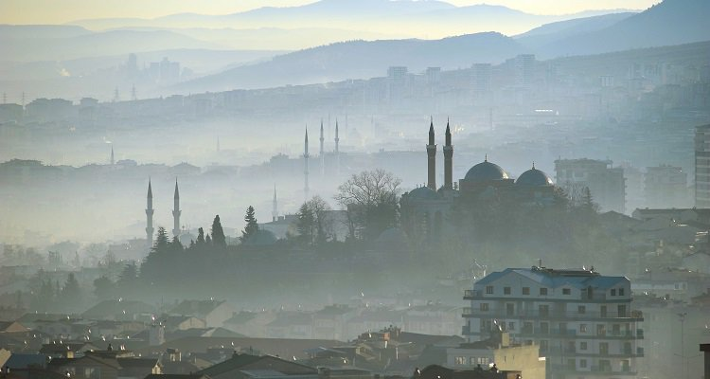
ČIMBENICI ZAGAĐENJA ZRAKA

Slide 2
Prirodni izvori koji uzrokuju onečišćenje zraka:
Postoje neke tvari koje štete atmosferi prirodnom strukturom.

Slide 3
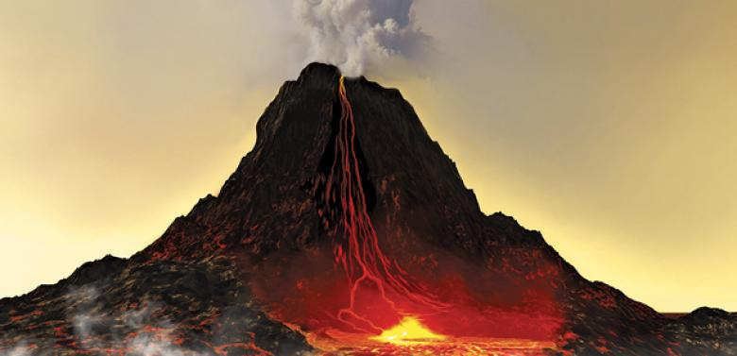
1.ERUPCIJE VULKANA
Čestice plina kao što je sumpor-dioksid oslobođen tijekom vulkanske aktivnosti narušavaju prirodnu ravnotežu. prašina, šumski požari i isparavanje.

Slide 4
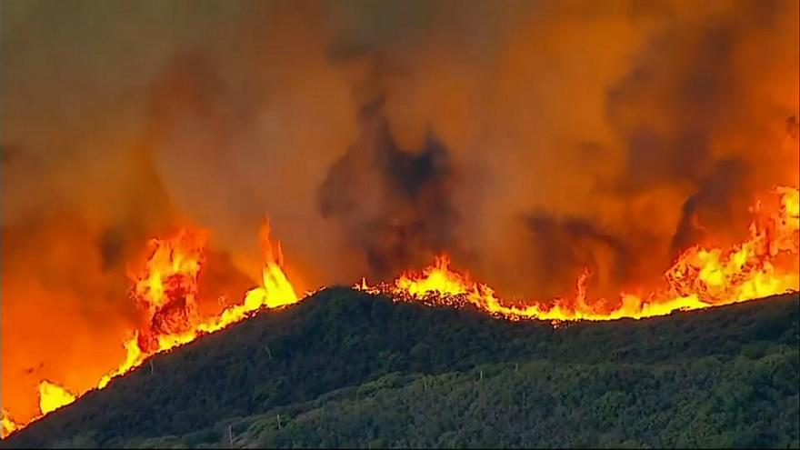
2. ŠUMSKI POŽARI
Povećana temperatura zraka ili šumski požari koje uzrokuje čovjek uzrokuju onečišćenje zraka u potrazi za onečišćenjem biljaka i drveća i onečišćenjem vodnih resursa.

Slide 5
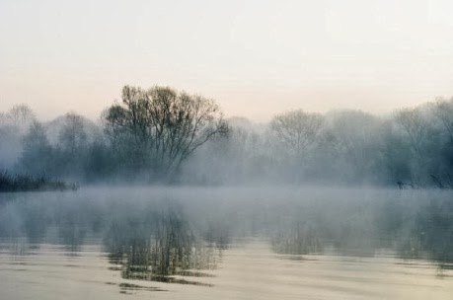
3. ISPARAVNJE TLA
Sumpor-dioksid, čestice, dušikov oksid, ugljični monoksid i ozon za isparavanje iz oceana među su razlozima širenja u zrak.

Slide 6
Umjetni izvori koji uzrokuju onečišćenje zraka:
Nažalost, mi smo uzročnici onečišćenja zraka koje ljudi uzrokuju voljno i nenamjerno. Umjetni izvori koji uzrokuju onečišćenje zraka; promet, grijanje i industrija ispituju se u 3 skupine.

Slide 7
1. Zagađenje zraka izazvano prometom
Zagađenje zraka uzrokovano javnim prijevozom i privatnim vozilima kojima se olakšava naš život nesporno je. Razlozi zagađenja zraka su plinovi koji se ispuštaju iz ispušne cijevi, spremnika za gorivo, rasplinjača, kočionih pločica i guma. Prema statistikama TURKSTAT-a; - Ukupan broj motornih vozila u Ankari bio je 1.777.756. 1.297.145 ovog automobila - Broj motornih vozila u Istanbulu ukupno 3.845.349. 2.644.411 ovih automobila

Slide 8
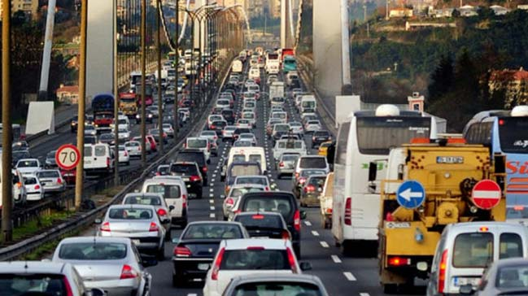

Slide 9
2. Zagađenje zraka izazvano grijanjem
Uzrok povećanog onečišćenja zraka, posebno u zimskim mjesecima, je sadržaj korištenih goriva za grijanje. Otrovni plinovi koji dolaze iz peći i grijača miješaju se u zrak. Udisanje ugljičnog monoksida, sumpor-dioksida i čestica u zrak od strane živih organizama uzrokuje oštećenje pluća.

Slide 10
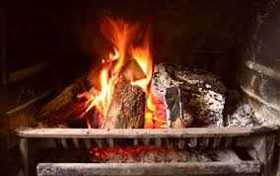

Slide 11
3. Zagađenje zraka iz industrije
Posljednjih godina sa sobom je donio ozbiljan porast proizvodnje onečišćenja zraka. Plinovi u dimnjacima tvornica zagađuju zrak. Tvornica, koja pruža mogućnosti za razvoj i posao, šteti okolišu i živim bićima zbog zlouporabe.

Slide 12
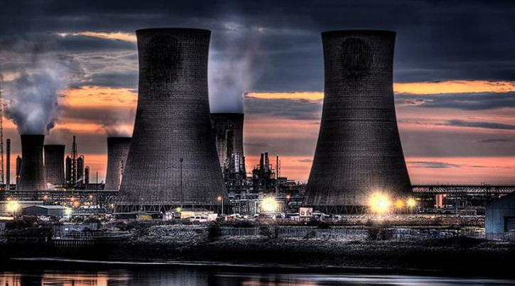

Slide 13
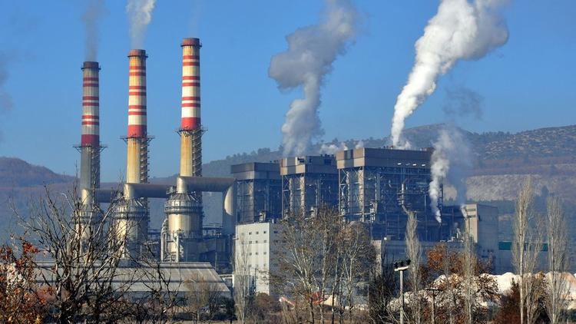
4. Termoelektrane
Visok sadržaj sumpora u sumpor-dioksidu štetan je za okoliš i poljoprivredna područja. Uzrokuje da poljoprivredna područja postaju neučinkovita i nestaju.

Slide 14
PRIRODNI I UMJETNIČKI ČIMBENICI

Slide 15
PRIRODNI ČIMBENICI

Slide 16
UMJETNI ČIMBENICI

